Slide 1
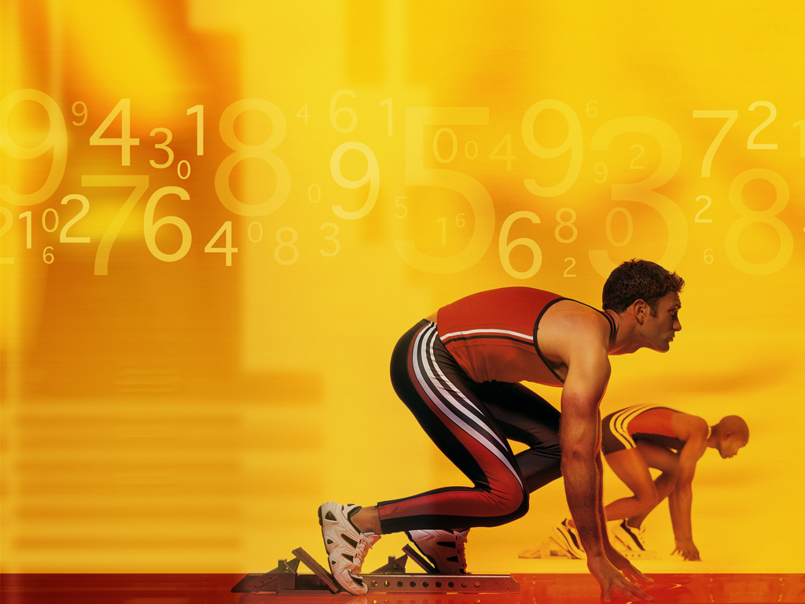
Zestaw ćwiczeń domowych

Slide 2
Ćwiczenia rozciągające
Niestety bardzo często ćwiczenia rozciągające są pomijane zarówno w treningu sportowym, jak i rekreacyjnym. Jest to duży błąd, gdyż regularny wysiłek fizyczny powoduje skracanie oraz usztywnianie mięśni. Prowadzi to do znacznego ograniczenia zakresu ruchowego całego ciała, a także do stałego uczucia napięcia, zmęczenia oraz bólu mięśni i stawów. Zbyt mocne napięcie mięśni wywołane treningiem, a także stresem, może doprowadzić do ucisku na nerwy oraz przyczynić się do zwyrodnienia stawów. W trakcie ćwiczeń może być odczuwalny lekki dyskomfort, ale nie ból ! ! ! Wykonuj je ostrożnie i delikatnie, unikając gwałtownych ruchów.
Dzięki ćwiczeniom rozciągającym :
- poprawisz sylwetkę,
- zmniejszysz ryzyko kontuzji,
- zwiększysz ruchomość stawów,
- zwiększysz napływ krwi do mięśni,
- szybciej zregenerujesz mięśnie po treningu,
- wzmocnisz i uelastycznisz ścięgna oraz więzadła,
- rozluźnisz mięśnie, co spowoduje lepsze samopoczucie psychiczne.
Uwaga : Zanim przystąpisz do ćwiczeń, wykonaj 10 minutową rozgrzewkę.

Slide 3
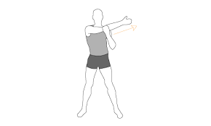
1. Ćwiczenie
Mięśnie obręczy barkowej część tylna
1. Pozycja wyjściowa :
Stań w lekkim rozkroku, stopy na szerokość barków.
Lewą dłonią chwyć za łokieć prawej ręki.
2. Ruch :
Naciskaj na łokieć ćwiczącej ręki, przyciągając
go w kierunku drugiego barku.
3. Ilość :
Wytrzymaj w tej pozycji 10 - 20 sekund.
Wykonaj to samo na drugą rękę i powtórz 3 razy.

Slide 4
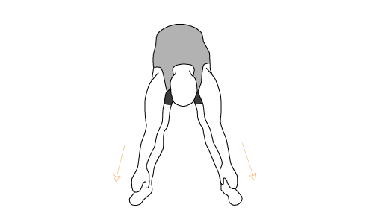
2. Ćwiczenie
Mięśnie dwugłowe ud, pośladkowe i grzbietu
1. Pozycja wyjściowa :
Stań w lekkim rozkroku, stopy na szerokość barków.
2. Ruch :
Wykonaj skłon w przód, starając się nie ugiąć nóg w
stawach kolanowych.
3. Ilość :
Wytrzymaj w tej pozycji 10 - 20 sekund. Powtórz 3 razy.

Slide 5
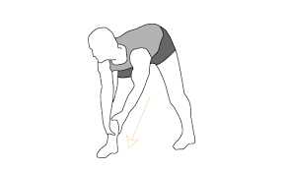
3. Ćwiczenie
Mięśnie dwugłowe ud, pośladkowe i grzbietu
1. Pozycja wyjściowa :
Stań w lekkim rozkroku, stopy na szerokość barków.
2. Ruch :
Wykonaj skłon w przód do nogi prawej.
3. Ilość :
Wytrzymaj w tej pozycji 10 - 20 sekund.
Wykonaj to samo na drugą nogę i powtórz 3 razy.

Slide 6
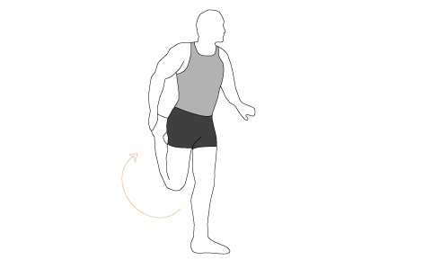
4. Ćwiczenie
Mięśnie czworogłowe ud
1. Pozycja wyjściowa :
Stań na lewej nodze, drugą unieś i zegnij w kolanie.
Prawą ręką chwyć za stopę.
2. Ruch :
Piętę zgiętej nogi przyciągnij do pośladka.
3. Ilość :
Wytrzymaj w tej pozycji 10 - 20 sekund.
Wykonaj to samo na drugą nogę i powtórz 3 razy.

Slide 7
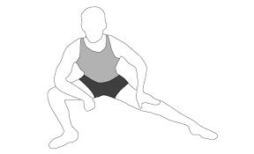
5. Ćwiczenie
Mięśnie przywodziciele ud
1. Pozycja wyjściowa :
Stań w szerokim rozkroku.
2. Ruch :
Wykonaj półprzysiad na jedną nogę, starając się zejść
biodrami jak najniżej.
3. Ilość :
Wytrzymaj w tej pozycji 10 - 20 sekund.
Wykonaj to samo na drugą nogę i powtórz 3 razy.

Slide 8
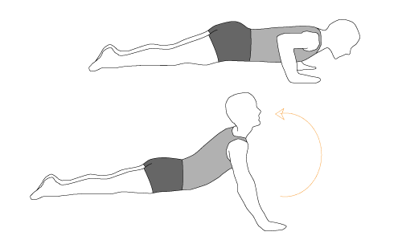
6. Ćwiczenie
Mięśnie brzucha
1. Pozycja wyjściowa :
Leżenie przodem nogi wyprostowane. Ręce zgięte
w stawach łokciowych na wysokości barków.
2. Ruch :
Wyprostuj ręce i unieś tułów.
3. Ilość :
Wytrzymaj w tej pozycji 10 - 20 sekund.
Powtórz 3 razy.

Slide 9
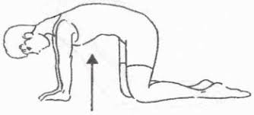
7. Ćwiczenie
Mięśnie prostowniki grzbietu
1. Pozycja wyjściowa :
Wykonaj klęk podparty, dłonie oprzyj o podłoże
i ustaw je na szerokość barków.
2. Ruch :
Zgarb maksymalnie plecy, napinając mięśnie brzucha.
3. Ilość :
Wytrzymaj w tej pozycji 10 - 20 sekund. Powtórz 3 razy.

Slide 10
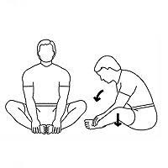
8. Ćwiczenie
Mięśnie przywodziciele ud
1. Pozycja wyjściowa :
Siądź w rozkroku, ugnij nogi w kolanach, przyciągnij
stopy do pośladków.
2. Ruch :
Naciśnij łokciami na kolana, kierując je w stronę podłoża.
Pochyl tułów do przodu.
3. Ilość :
Wytrzymaj w tej pozycji 10 - 20 sekund. Powtórz 3 razy.

Slide 11
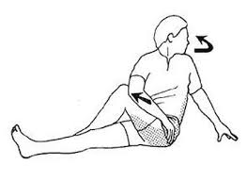
9. Ćwiczenie
Mięśnie pośladkowe i odwodziciele ud
1. Pozycja wyjściowa :
Wykonaj siad prosty, ugnij lewą nogę i oprzyj za kolanem
prawej nogi. Prawe przedramię połóż na udzie lewej nogi.
2. Ruch :
Naciśnij łokciem na kolano lewej nogi, z jednoczesnym
skrętem tułowia w lewą stronę.
3. Ilość :
Wytrzymaj w tej pozycji 10 - 20 sekund.
Wykonaj to samo na drugą nogę i powtórz 3 razy.

Slide 12
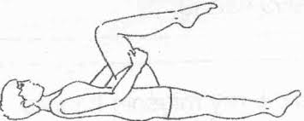
10. Ćwiczenie
Mięśnie dwugłowe ud i pośladkowe
1. Pozycja wyjściowa :
Wykonaj leżenie tyłem, ugnij jedną nogę w kolanie i
chwyć dłońmi za udo.
2. Ruch :
Przyciągnij ugiętą nogę do brzucha i klatki
piersiowej.
3. Ilość :
Wytrzymaj w tej pozycji 10 - 20 sekund.
Wykonaj to samo na drugą nogę i powtórz 3 razy.

Slide 13
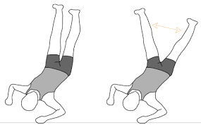
11. Ćwiczenie
Mięśnie przywodziciele ud
1. Pozycja wyjściowa :
W leżeniu tyłem unieś proste nogi do pionu
i oprzyj je o ścianę.
2. Ruch :
Wykonaj maksymalny rozkrok.
3. Ilość :
Wytrzymaj w tej pozycji 10 - 20 sekund.
Powtórz 3 razy.

Slide 14
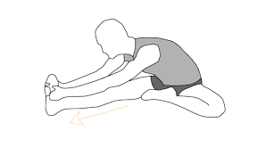
12. Ćwiczenie
Mięśnie grzbietu i dwugłowe ud
1. Pozycja wyjściowa :
Usiądź w rozkroku, ugnij jedną nogę
i przyciągnij piętę w stronę pośladków.
2. Ruch :
Wykonaj skłon w przód do nogi wyprostowanej .
3. Ilość :
Wytrzymaj w tej pozycji 10 - 20 sekund.
Wykonaj to samo na drugą nogę i powtórz 3 razy.

Slide 15
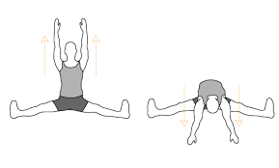
13. Ćwiczenie
Mięśnie grzbietu i przywodziciele ud
1. Pozycja wyjściowa :
Usiądź w szerokim rozkroku.
2. Ruch :
Wykonaj skłon w przód, starając się nie
ugiąć nóg w stawach kolanowych.
3. Ilość :
Wytrzymaj w tej pozycji 10 - 20 sekund.
Powtórz 3 razy.

Slide 16
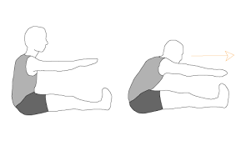
14. Ćwiczenie
Mięśnie grzbietu i dwugłowe ud
1. Pozycja wyjściowa :
Siad prosty.
2. Ruch :
Wykonaj skłon w przód, starając się nie
ugiąć nóg w stawach kolanowych.
3. Ilość :
Wytrzymaj w tej pozycji 10 - 20 sekund.
Powtórz 3 razy.

Slide 17
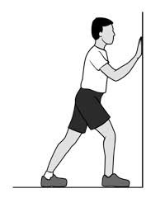
15. Ćwiczenie
Mięśnie łydek
1. Pozycja wyjściowa :
Stań w wypadzie przodem, twarzą do ściany.
2. Ruch :
Dociśnij piętę nogi wyprostowanej do podłoża.
3. Ilość :
Wytrzymaj w tej pozycji 10 - 20 sekund.
Wykonaj to samo na drugą nogę i powtórz 3 razy.
Bibliografia: „Stretching” Sven-A. Sölveborn
Bibliografia :

